Slide 1
AYUNTAMIENTO DE SAN PEDRO TLAQUEPAQUE
GOBIERNO 2018 - 2021
Secretaria General del Ayuntamiento
Dirección de Delegaciones y Agencias Municipales
DELEGACIÓN MUNICIPAL DE SAN MARTIN DE LAS FLORES
Informe Septiembre 2020

Slide 2
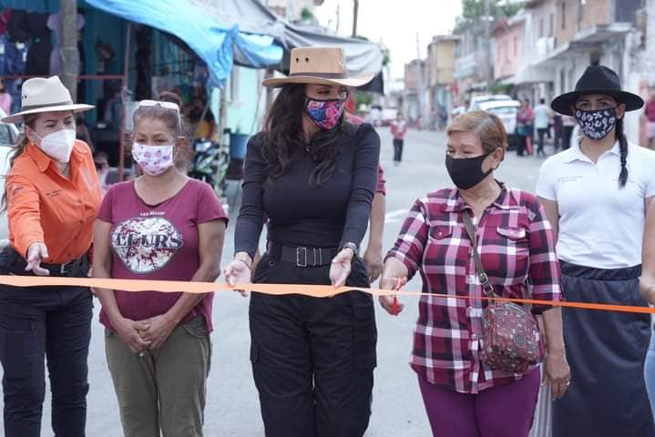
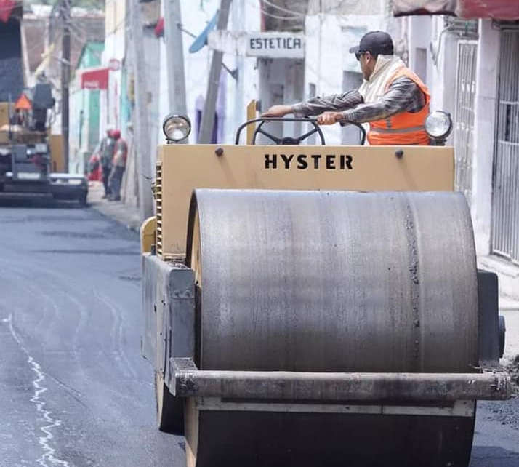
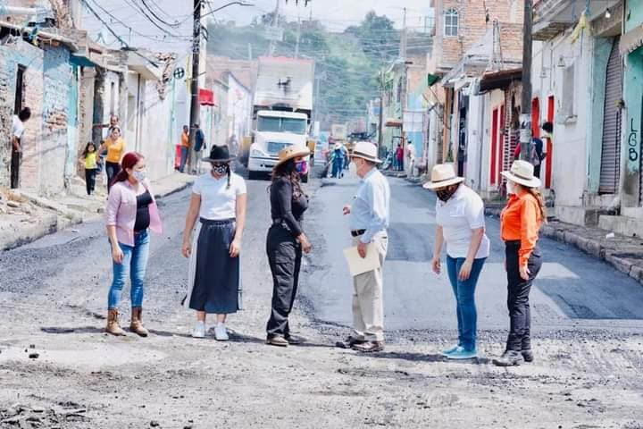
Visita a Colonias
Septiembre 2020
Septiembre 2020
Durante el presente mes, de manera coordinada con dependencias del H. Ayuntamiento, se realizó el apoyo en la coordinación, logística en se entregó la calle 5 de mayo con renovación de carpeta de rodamientos en San Martín de las Flores, también se dio inicio al reencarpetamiento de la calle Narciso Mendoza.

Slide 3
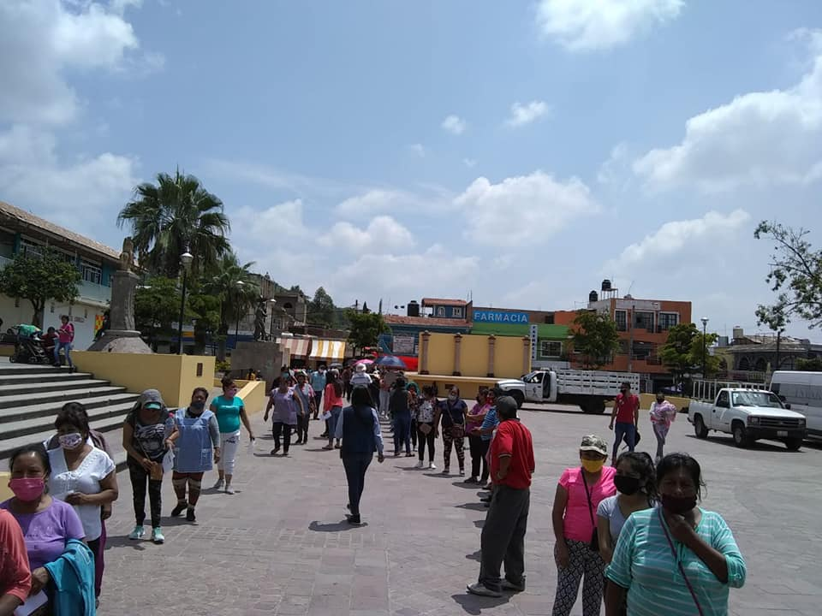
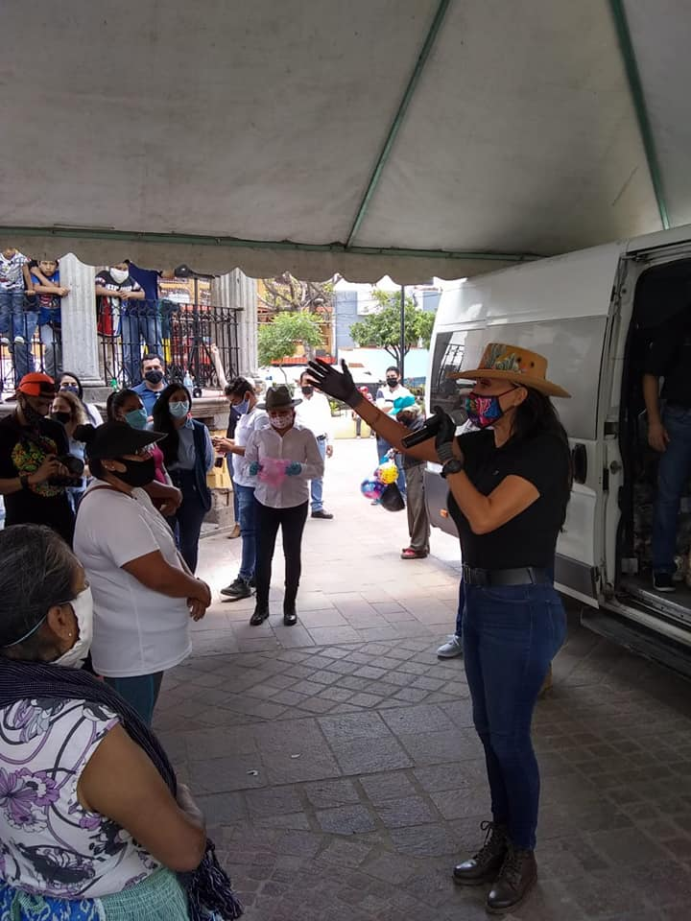
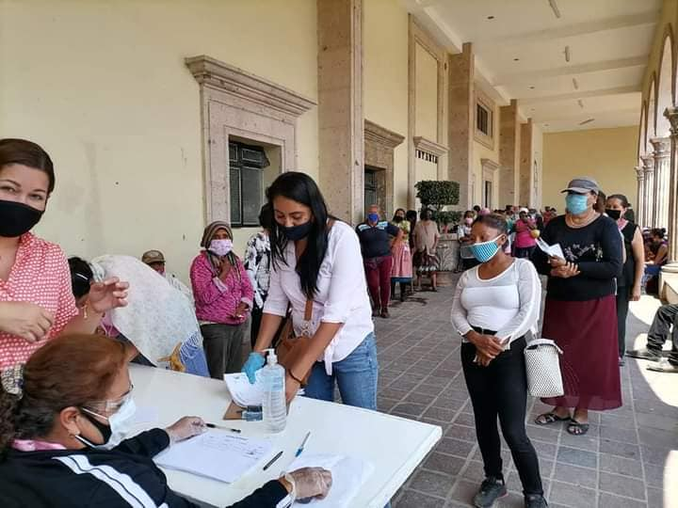
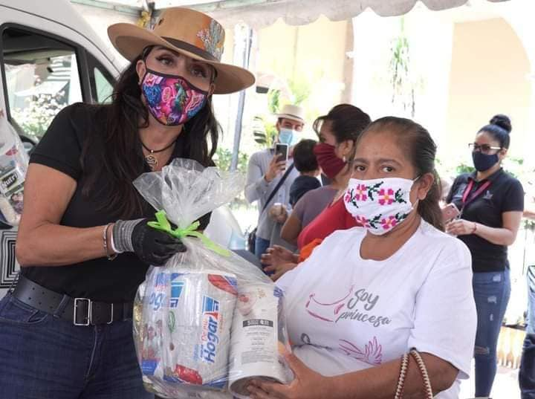
Septiembre 2020
COVID-19 / Visita a Colonias
- Septiembre 2020
En una estrecha coordinación interna se entrego 200 despensas a vecinos de San Martín de las Flores, en apoyo a personas afectadas por la pandemia de Covid-19.
Con esto se refrenda la atención, beneficio y apoyo a más de ante los efectos provocados por la pandemia .

Slide 4
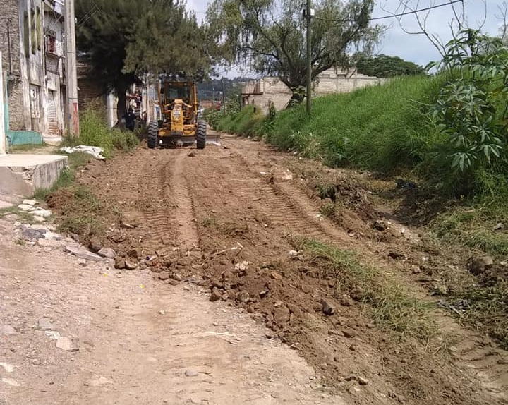
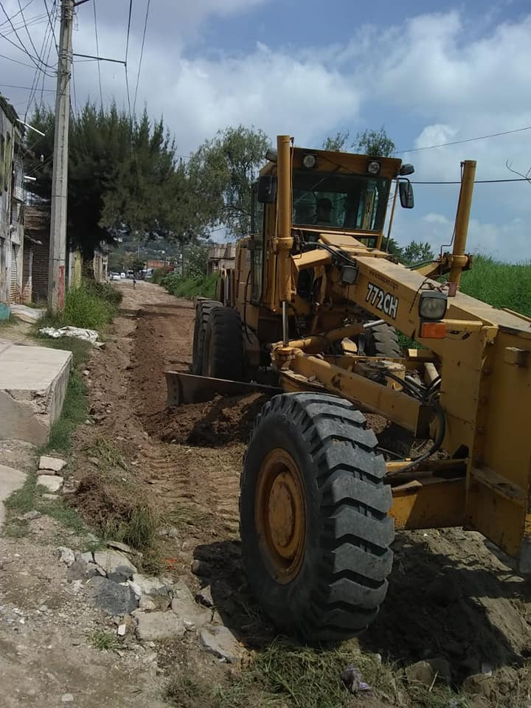
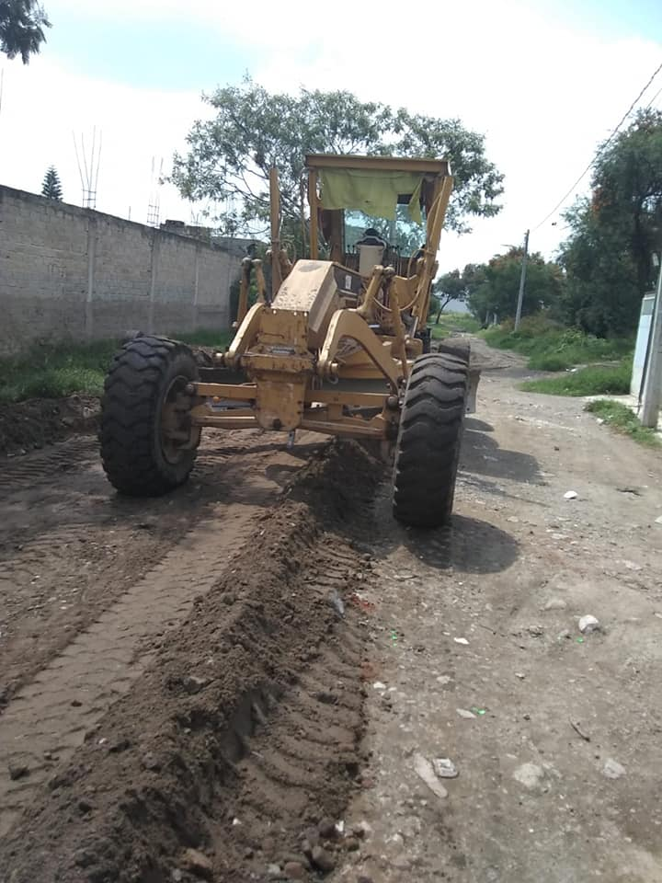
Visita a Colonias
Septiembre 2020
- Septiembre 2020
Se realizo reparación de calle Galena con el apoyo del departamento de Maquinaria Pesada esto en veneficio de los ciudadanos durante las lluvias

Slide 5
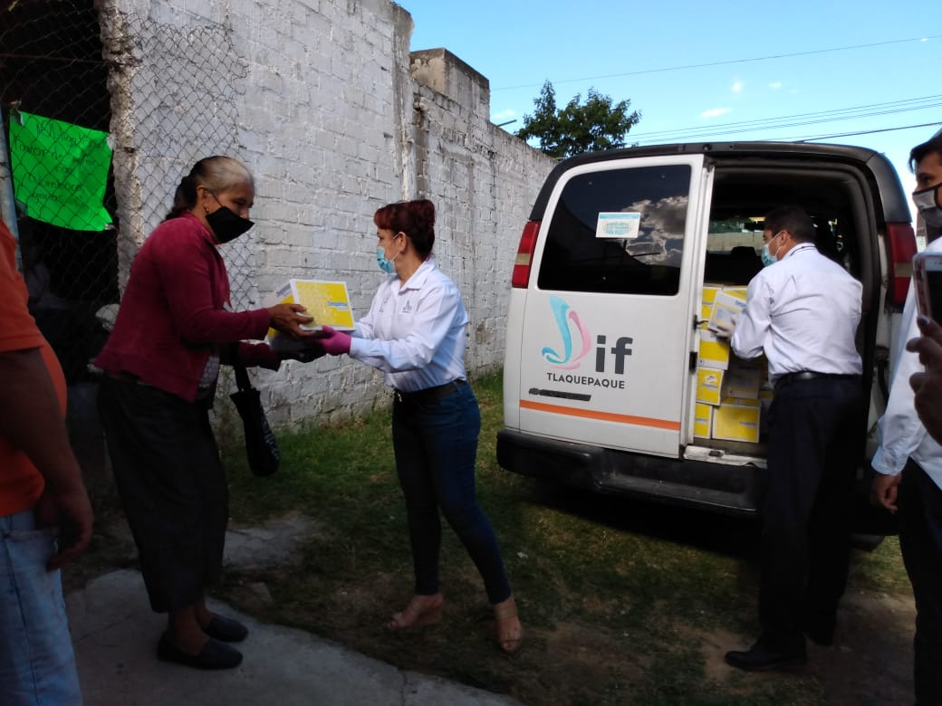
COVID-19 / Visita a Colonias
Abril 2020
08 de ABRIL 2020
Se realizó en estrecha cohesión y logística, la entrega de despensas a familias vulnerables de la Colonia Buenos Aires.
Con este apoyo se benefició a más de 250 familias y se refrendó el apoyo y intención hacia las familias Tlaquepaquenses que viven los estragos generados por el COVID – 19.

Slide 6
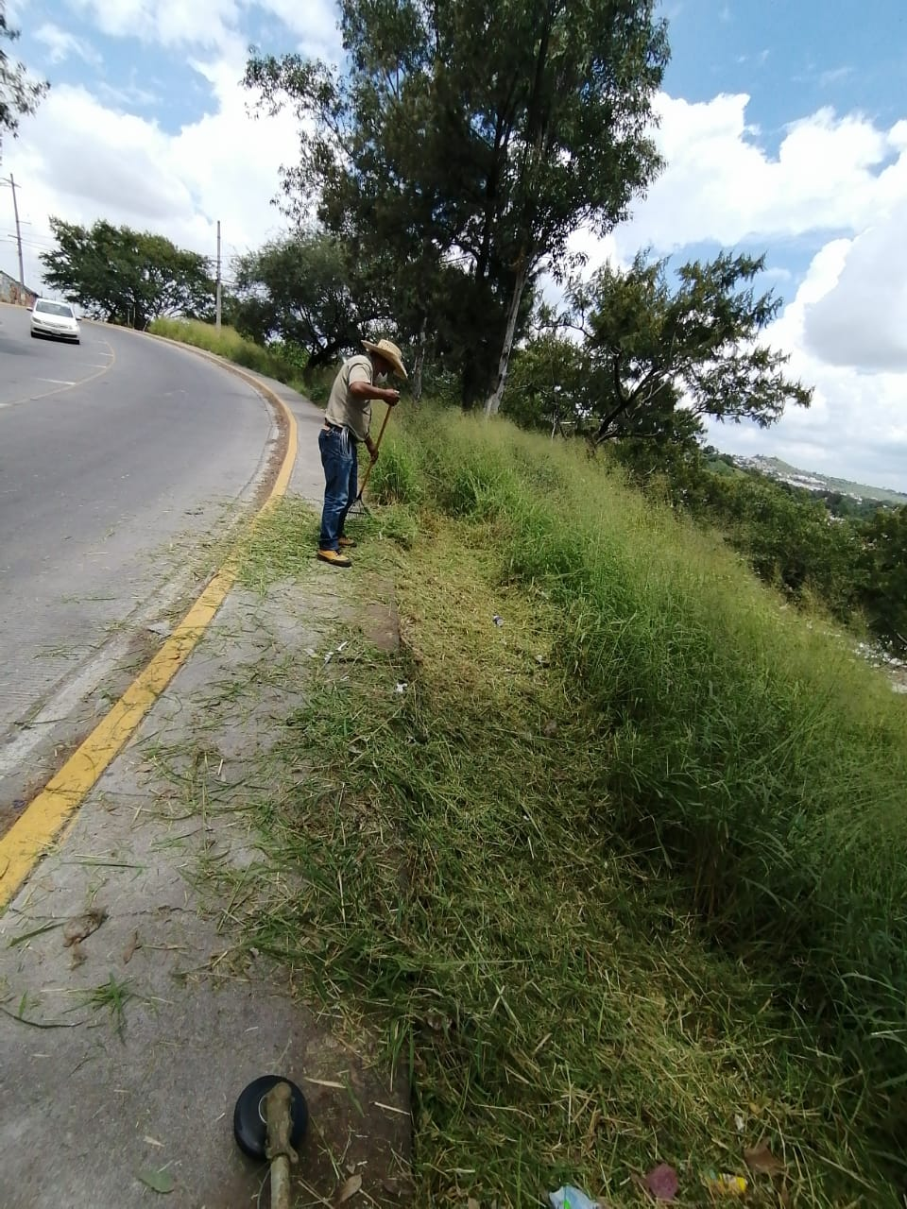
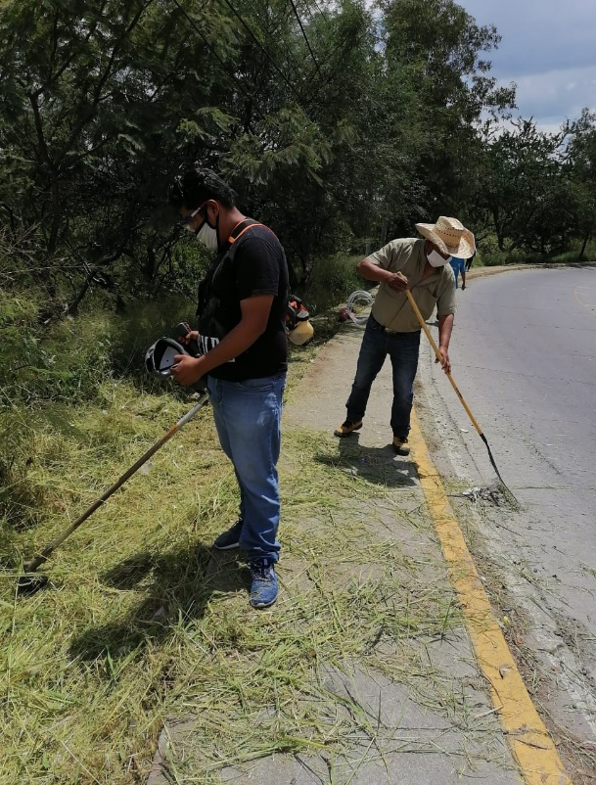
COVID-19 / Visita a Colonias
Abril 2020
-septiembre
Se realizo brigada de poda de maleza por personal de la delegación esto en veneficio de los ciudadanos durante las lluvias
.

Slide 7
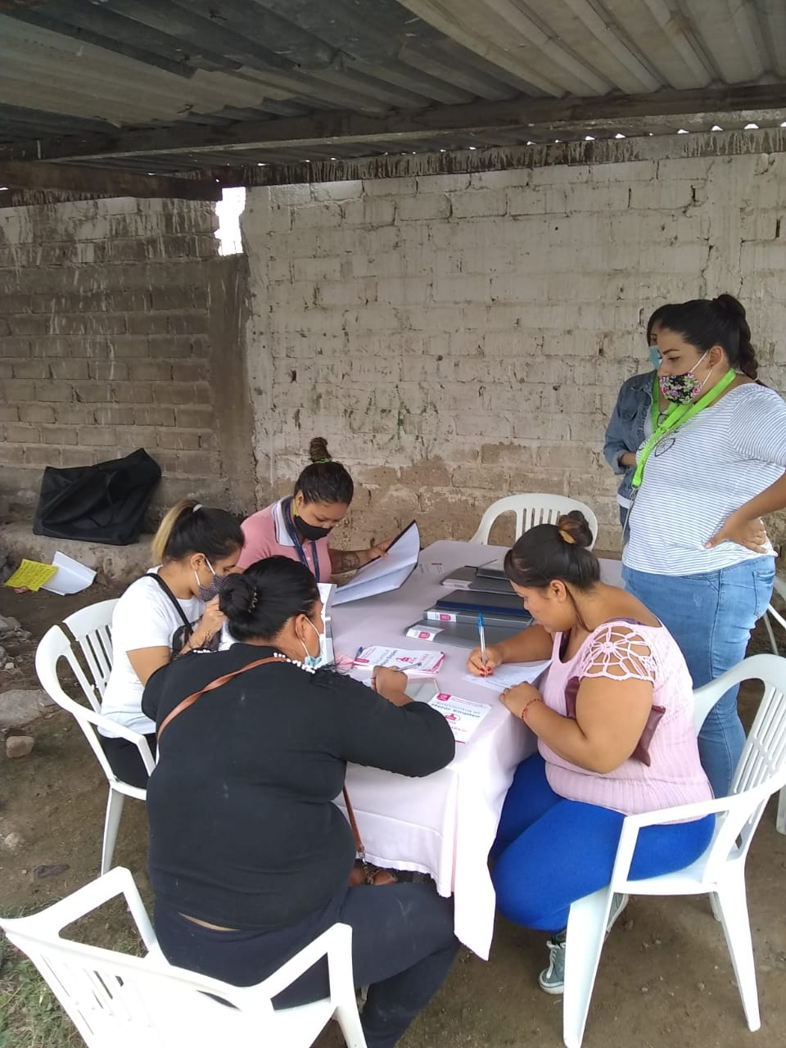
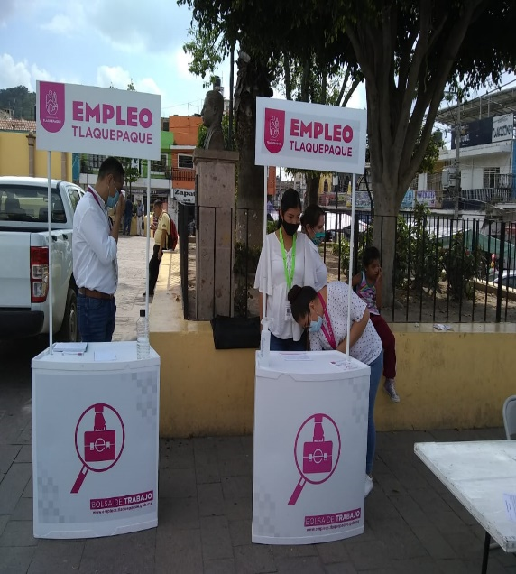
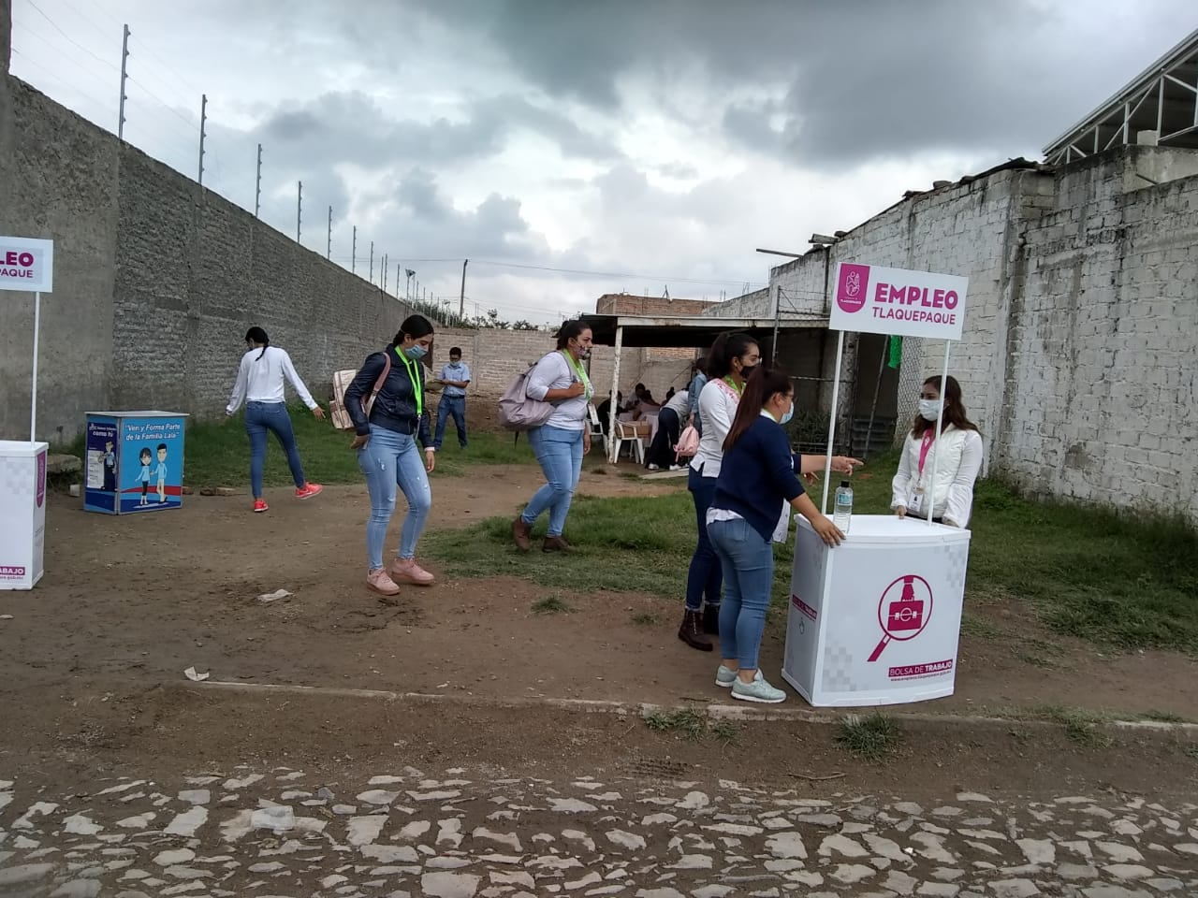
COVID-19 / Visita a Colonias
Septiembre 2020
-Septiembre 2020
-se realizo la gestión y apoyo en el proyecto de Feria del Empleo en las dos diferentes colonias San Martin de las Flores y Plan de oriente teniendo veneficios positivos en los ciudadanos

Slide 8
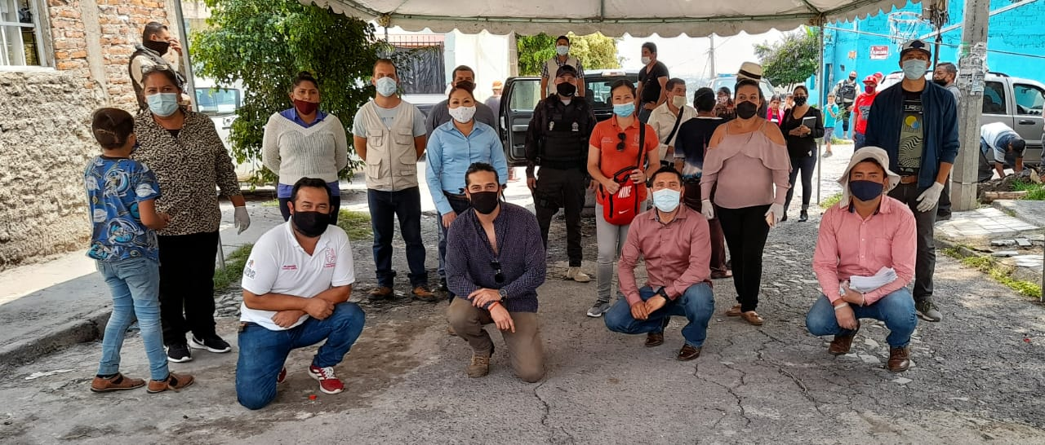
COVID-19 / Visita a Colonias
Abril 2020
-Septiembre de 2020
En base a una agenda de logística y estrecha coordinación, se consiguió beneficiar a los habitantes más vulnerables de la Colonia Las juntitas, mediante la entrega de despensas, logrando así reforzar y mantener la confianza en los ciudadanos de dicha colonia, ante la crisis sanitaria que se vive

Slide 9
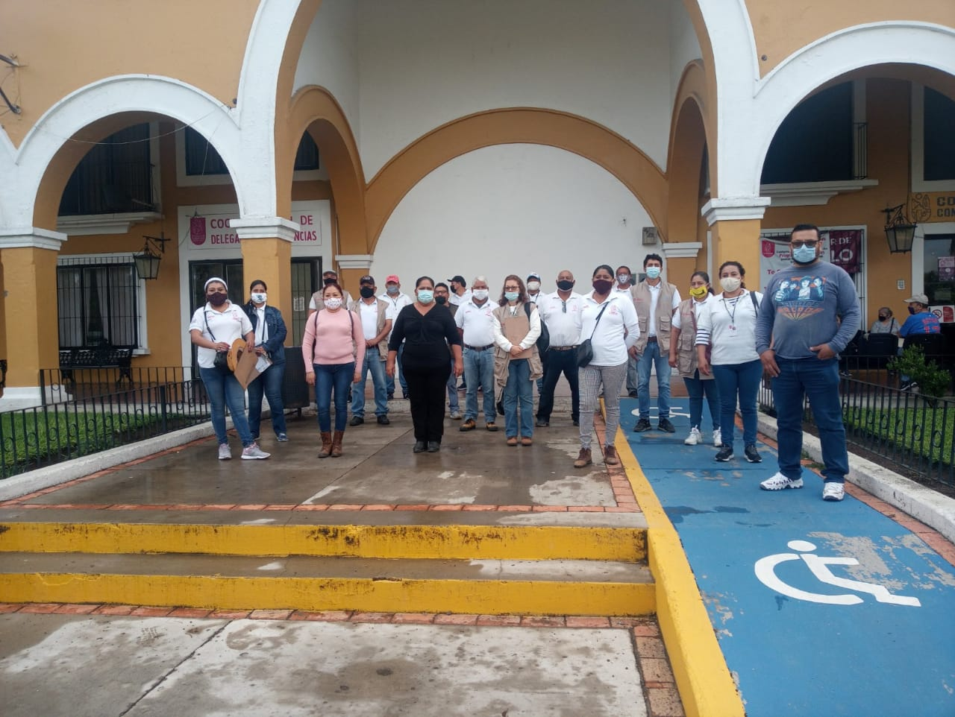
Visita a Colonias
Septiembre 2020
- Septiembre 2020
En base a una agenda de logística y estrecha coordinación, se consiguió beneficiar a habitante en el apoyo de fumigación

Slide 10
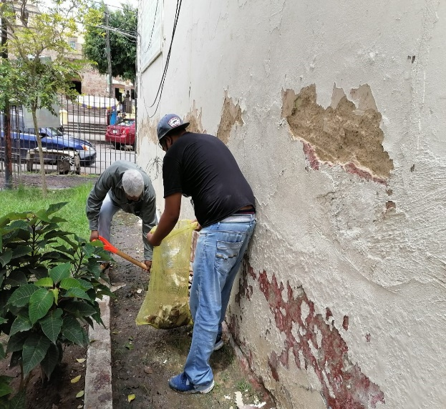
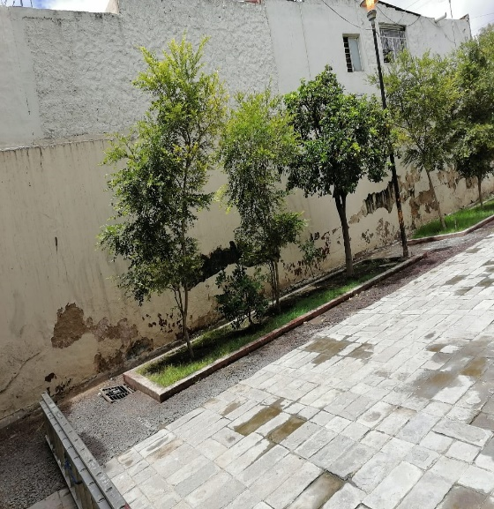
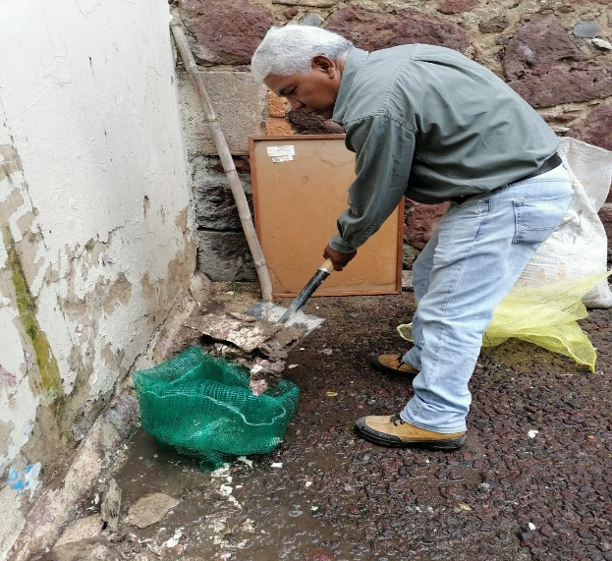
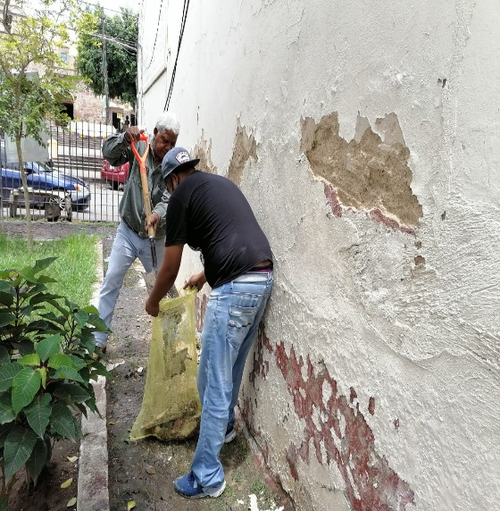
Visita a Colonias
Septiembre 2020
Septiembre 2020
Se realizo brigada de limpieza de maleza en biblioteca Sor Juana Ines de la Cruz por personal de la delegación

Slide 11
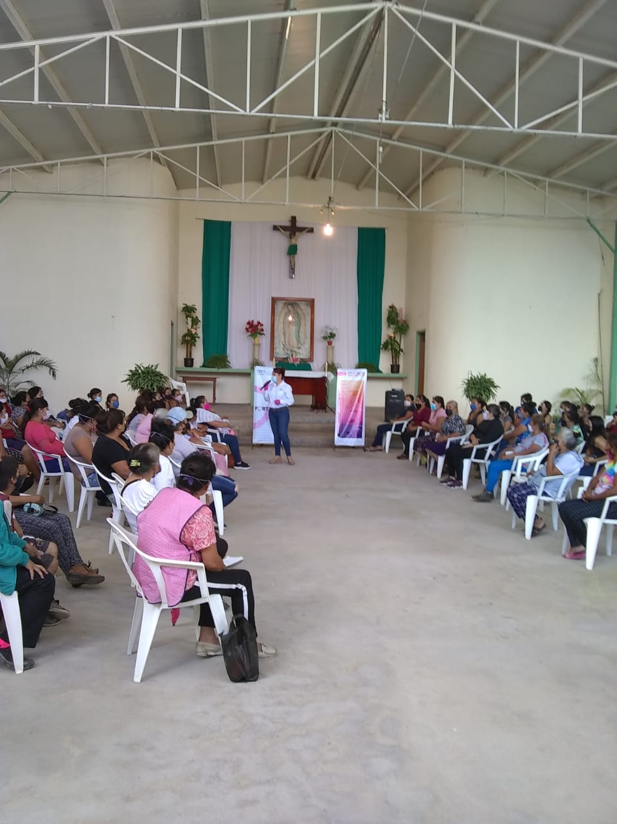
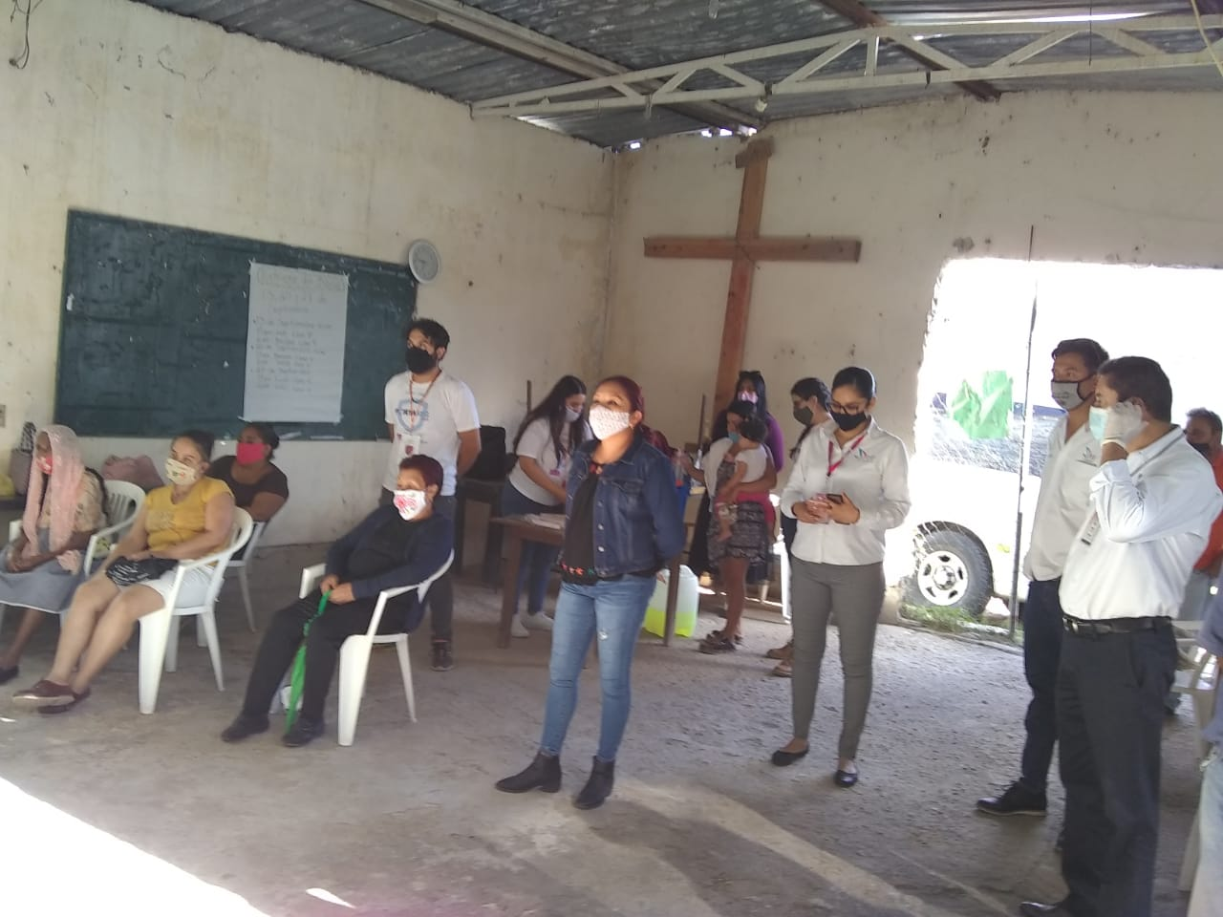
Visita a Colonias
Septiembre 2020
Septiembre 2020
Se realizo junta de Comucan en diferentes colonias pertenecientes a la delegación
En ella acudimos problemáticas y gestiones antes los cuidadanos

Slide 12
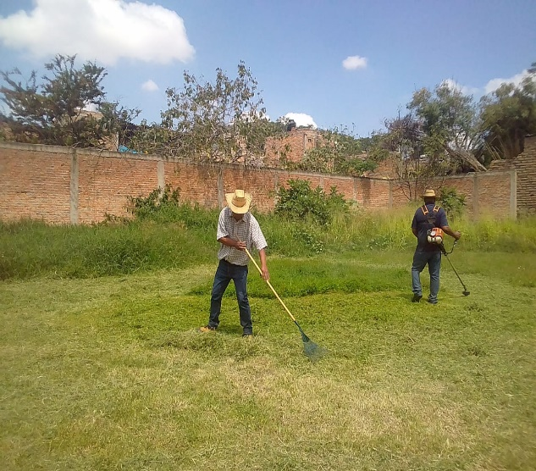
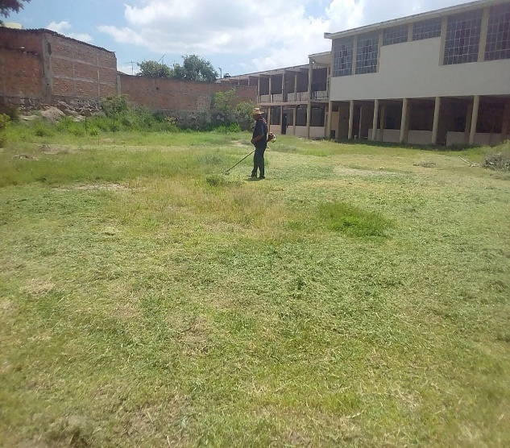
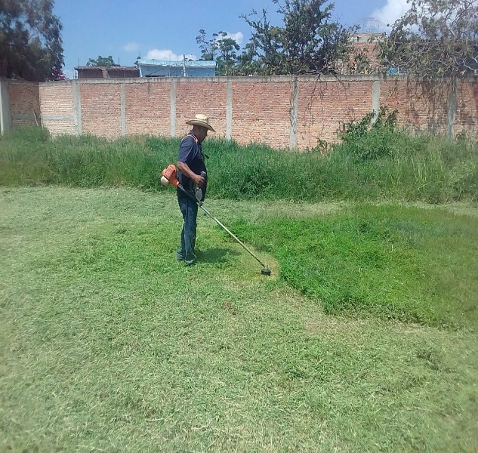
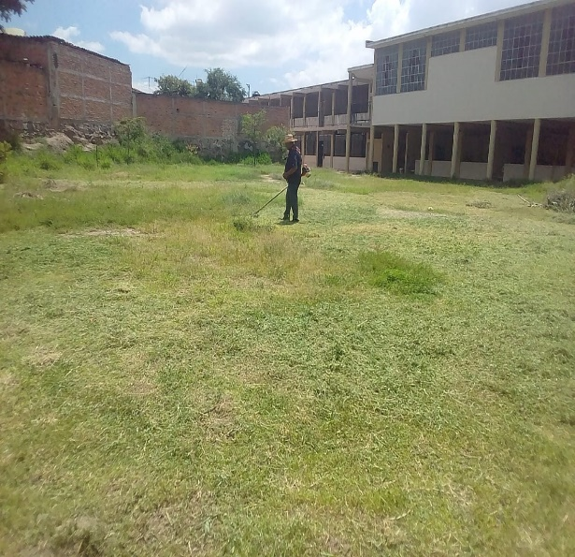
Visita a Colonias
Septiembre 2020
septiembre
Se realizo brigada de poda de maleza por personal de la delegación en casa pastoral esto en veneficio de los ciudadanos

Slide 13
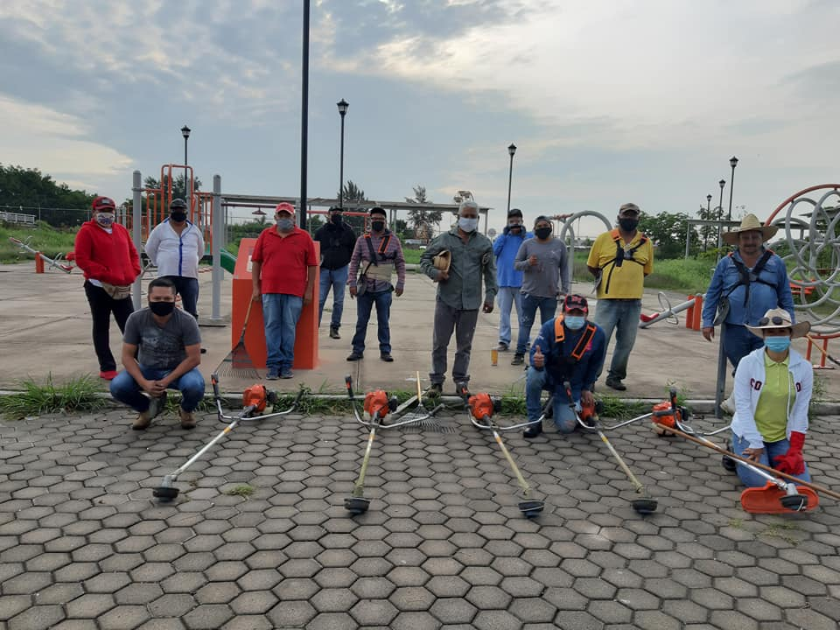
Visita a Colonias
Septiembre 2020
- concluimos con el operativo poda de maleza en la unidad deportiva de Parques de Santa Cruz de la Delegacion Manuel Lopez Cotilla, con personal de Dierccion de Delegaciones y Agencias Municipales en coordinación con COMUDE así seguimos recuperando áreas verdes.

Slide 14
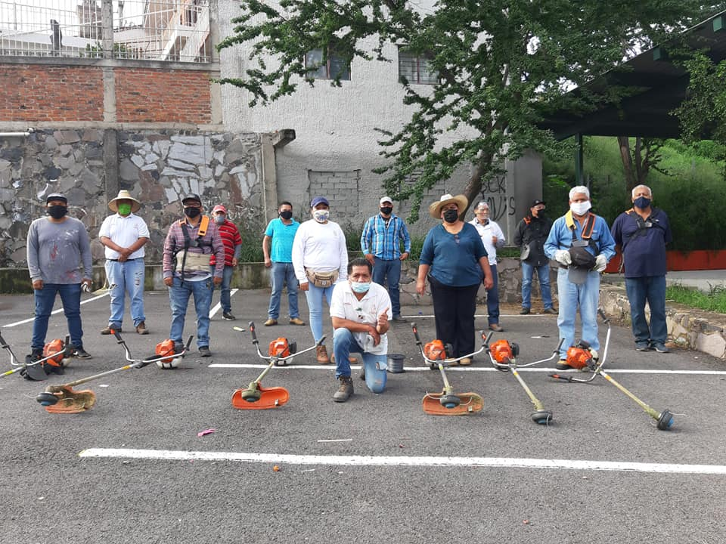
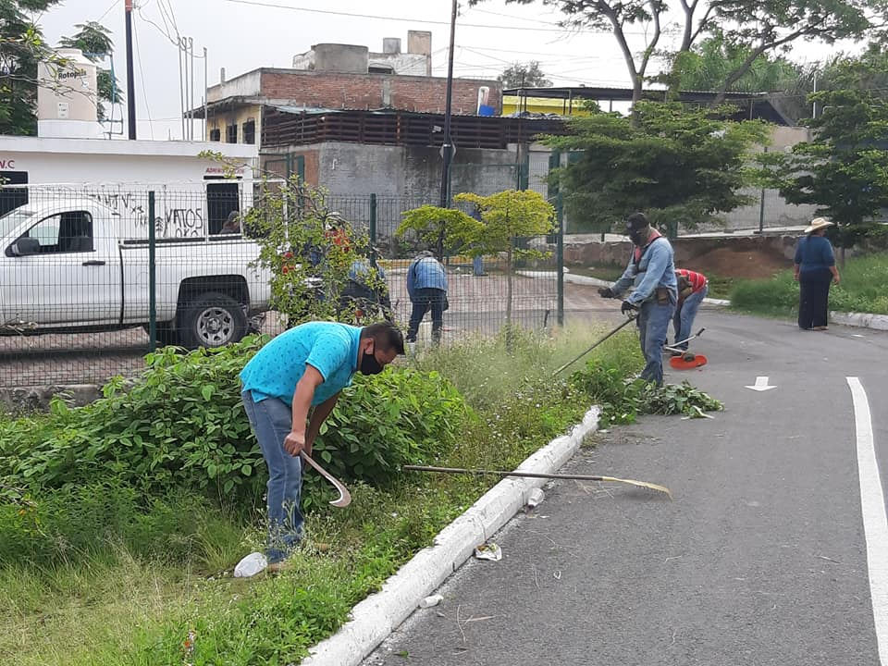
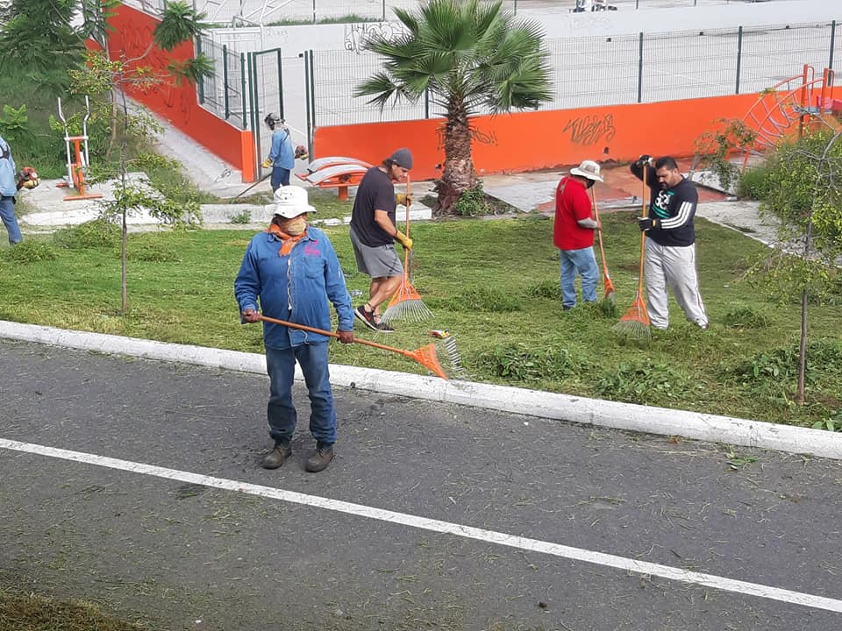
Visita a Colonias
Septiembre 2020
- con ayuda de personal de Delegaciónes, como también al personal de COMUDE como pieza medular en el operativo de la unidad deportiva de Brisas de Chapala de la Delegación Las Juntas, una tarea que con gusto todos sumamos.

Slide 15
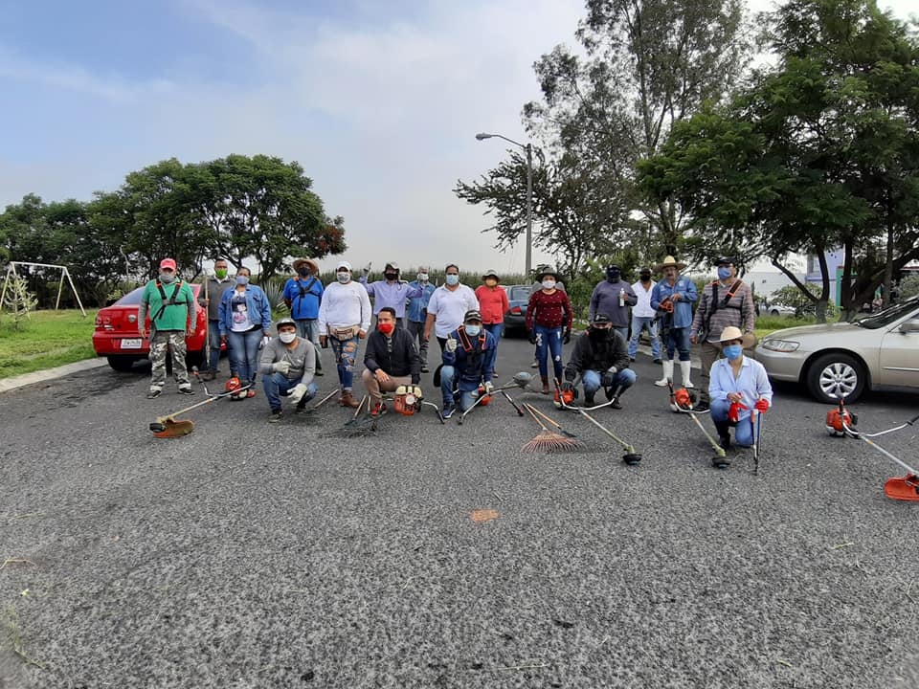
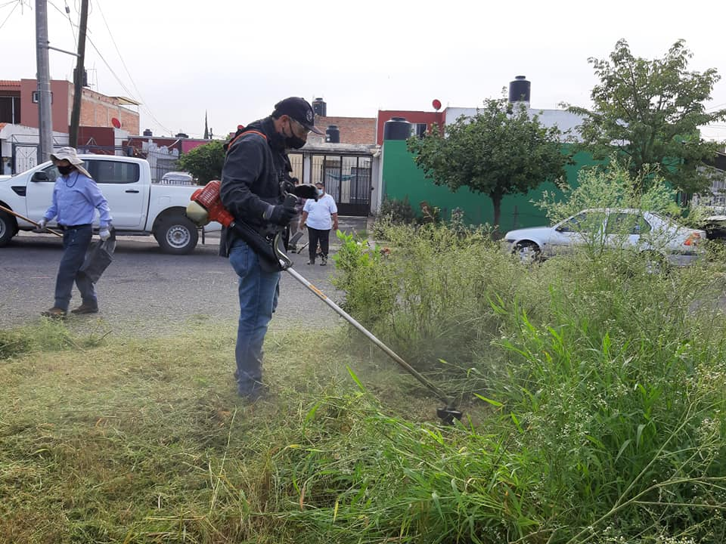
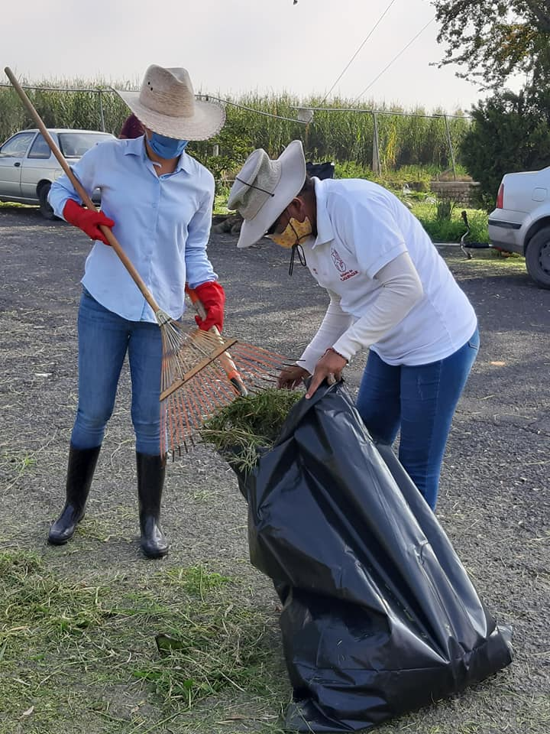
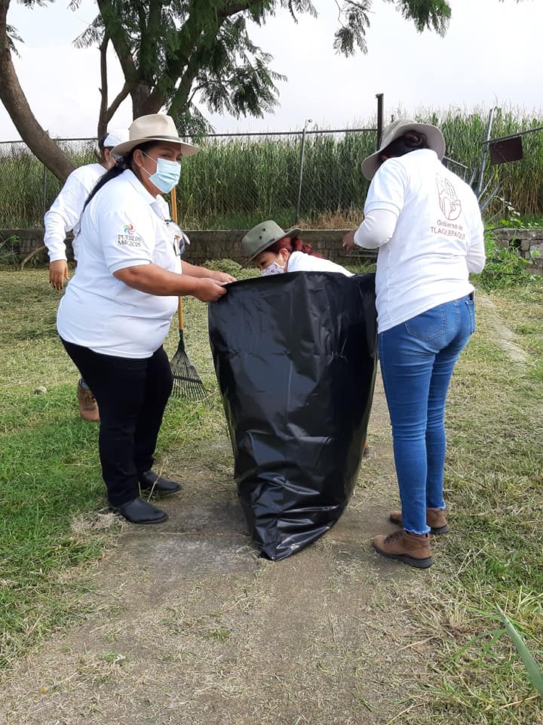
Visita a Colonias
Septiembre 2020
-Se realizo con ayuda de personal de Delegaciónes el operativo de limpieza de las áreas verdes del Fraccionamiento Paseos del Prado de la delegación Toluquilla, una tarea que con gusto todos sumamos.

Slide 16
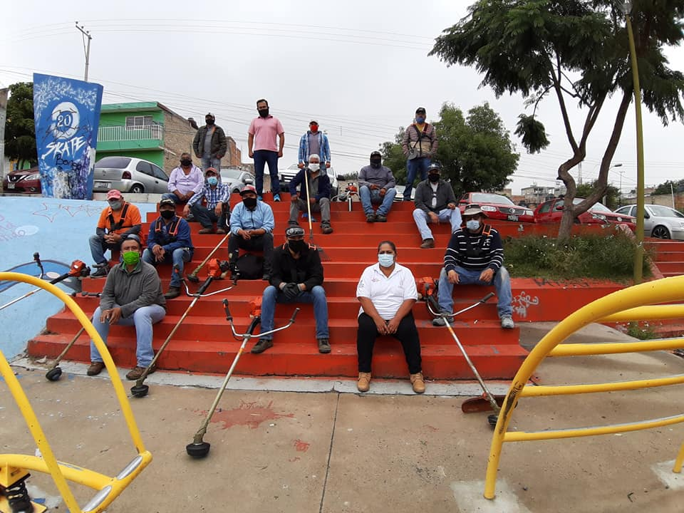
Visita a Colonias
Septiembre 2020
Se realizo con personal de Dirección de Delegaciónes y Agencias, en coordinación con COMUDE realizamos el operativo de poda y limpieza en la unidad deportiva de la Nueva Santa Maria.

Slide 17
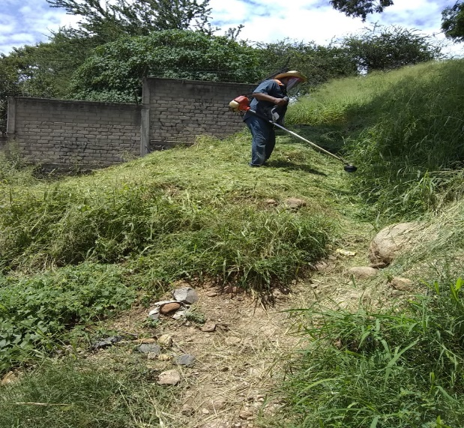
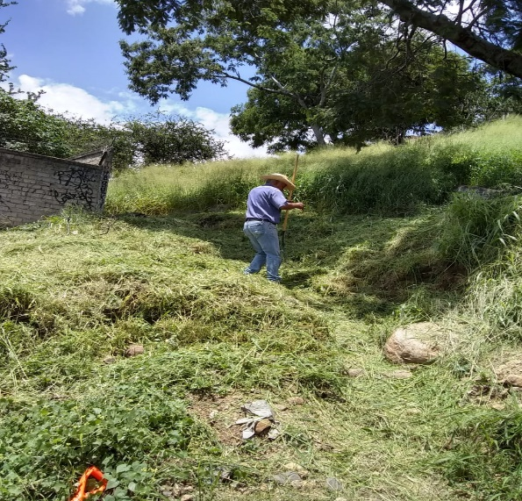
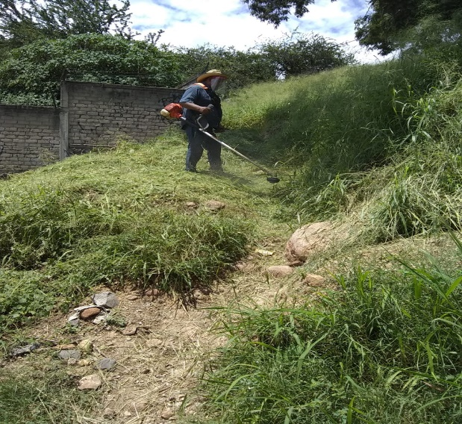
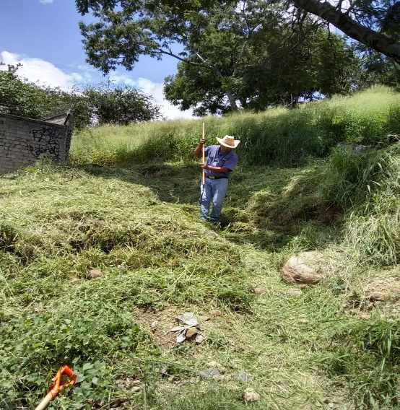
Visita a Colonias
Septiembre 2020
septiembre
Se realizo brigada de poda de maleza por personal de la delegación en la calle pino suares esto en veneficio de los ciudadanos

Slide 18
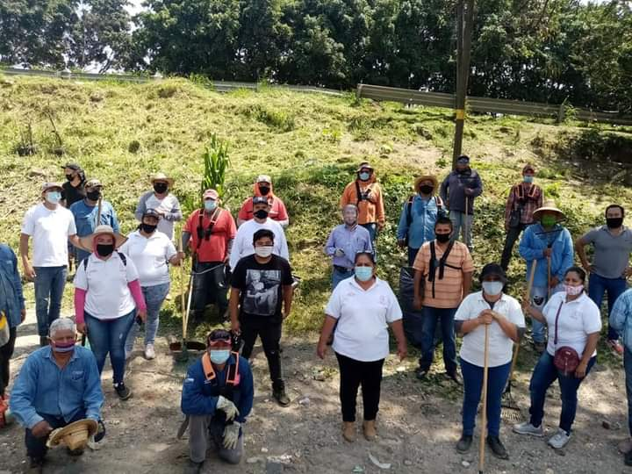
Visita a Colonias
Septiembre 2020
septiembre
Se realizo brigada de poda de maleza por personal de la delegación en conjunto con dirección de delegaciones

Slide 19
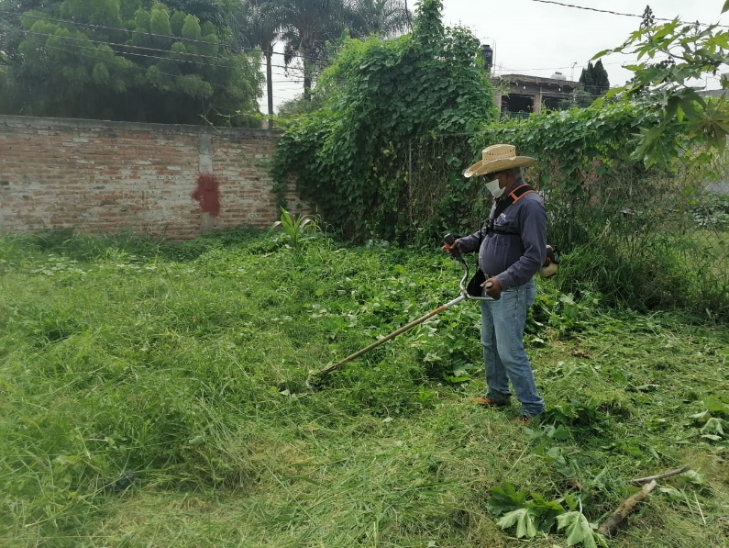
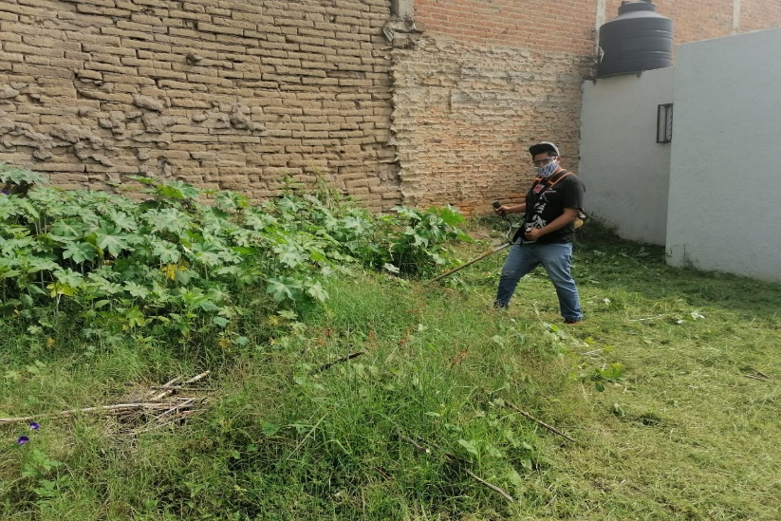
Visita a Colonias
Septiembre 2020
septiembre 2020
Se realizo brigada de poda de maleza por personal de la delegación para la recuperando áreas verdes.

